Slide 1




2022 인스피언 하계 인턴쉽 결과 보고서 - 펌뱅킹 중계서버
김상윤, 최지희

Slide 2
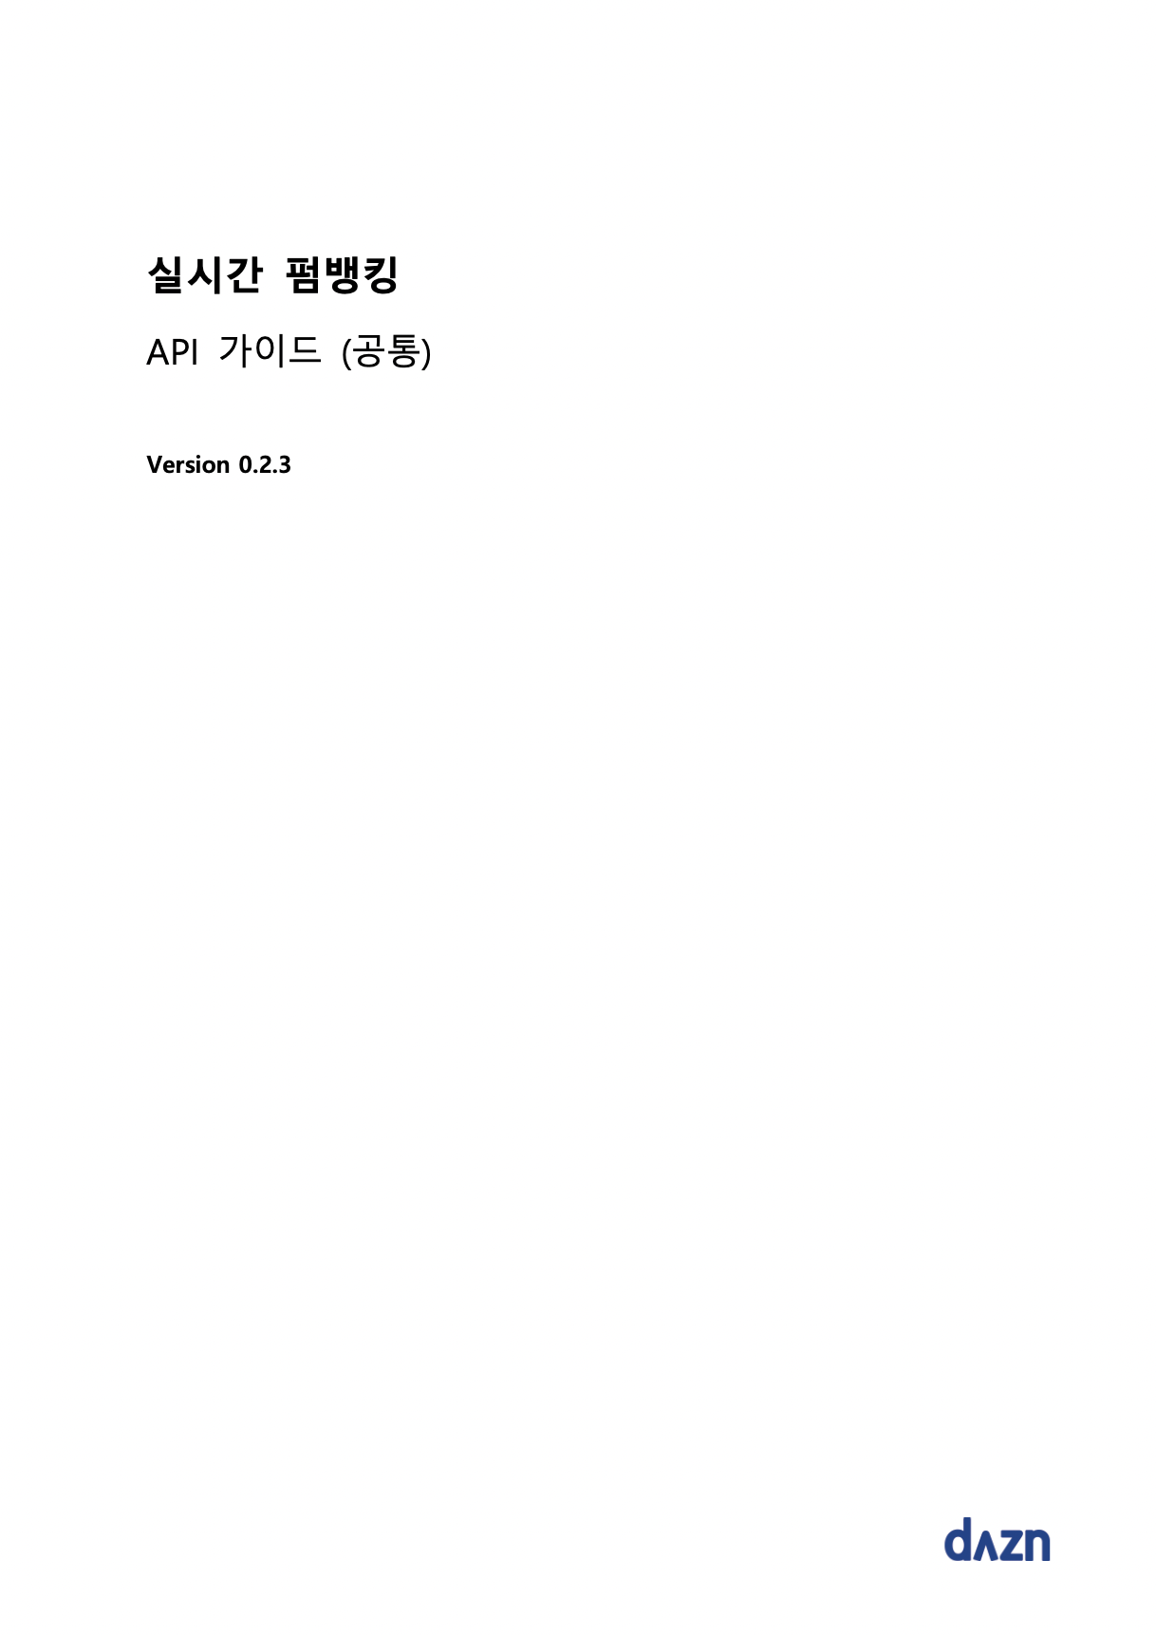

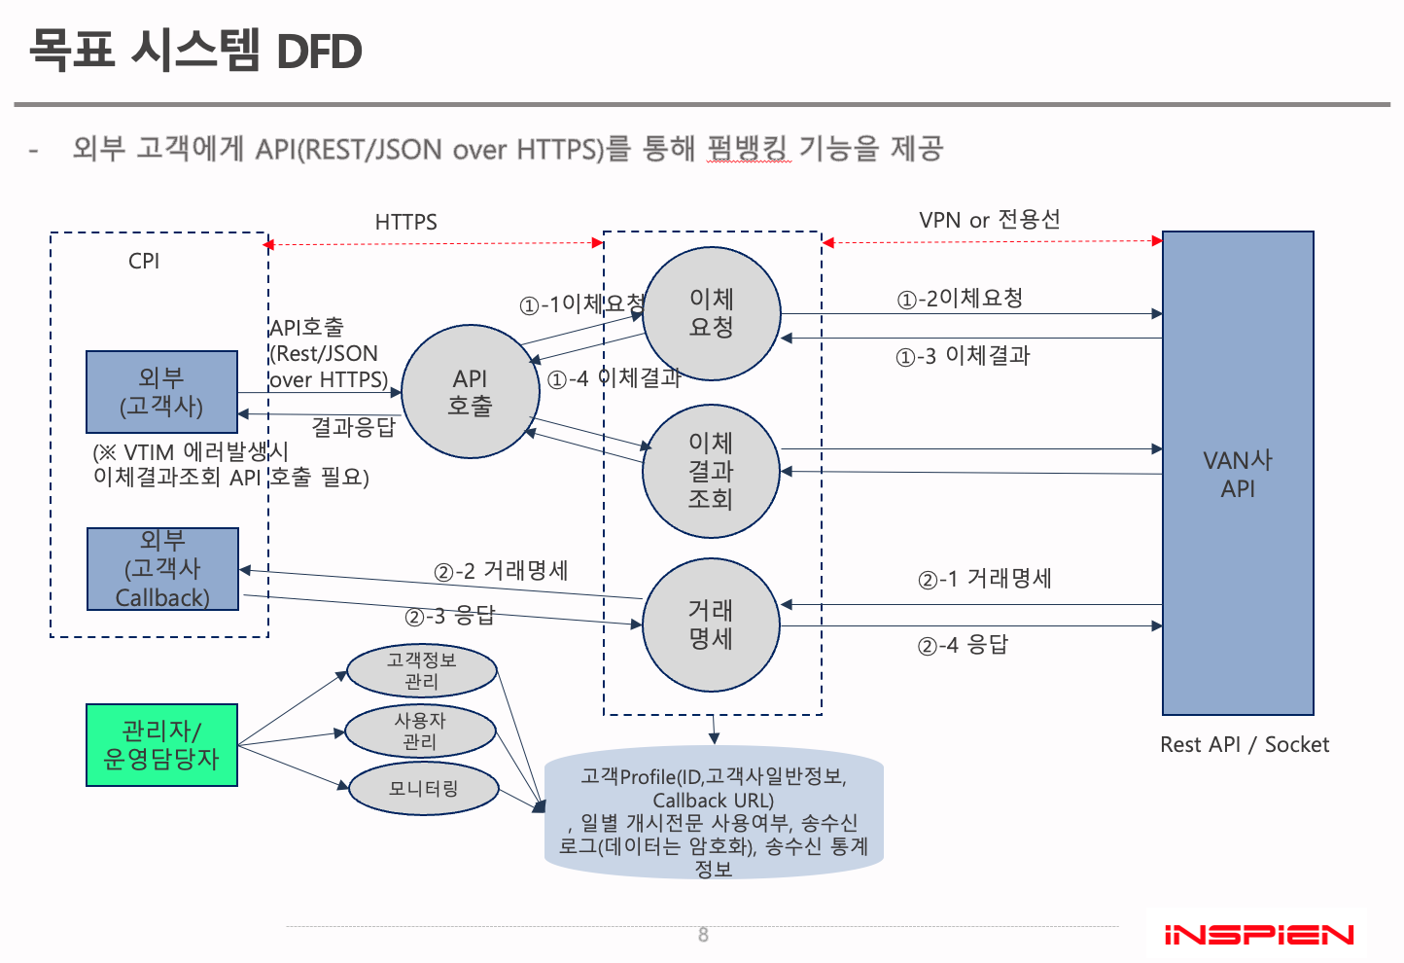
과제 설명
기간 : 22/6/23 – 22/8/12
펌뱅킹 중계서버
1. 통신 기능 추가
기존 코드
2. 고객 정보 관리
3. 모니터링
Notes:
6월 23일 부터 8월 12일까지 펌뱅킹 중계서버 개발을 맡아서 진행했습니다.
지희님은 7월 20일 부터 본 프로젝트에 합류하여 개발을 진행하였습니다.
진행방식은 전현석 이사님께서 주신 코드와 가이드문서를 받아 요구사항에 맞추어 해당 코드에 기능을 덧붙이는 것이 주 과제 목표였습니다.
기존 코드에는 고객으로 받은 이체요청을 중계해주는 기능만 존재했습니다.
해당 코드를 받아 간략하게 다음과 같은 ’통신 기능 추가’, ‘고객 정보 관리 시스템 구축’ ‘모니터링 구축’을 진행하였습니다.

Slide 3
과제 설명
통신기능 추가
클라우드 뱅킹서비스
(인스피언)
이체요청
1-2. 이체요청
VAN사
API
API호출
(Rest/JSON
over HTTPS)
1-1. 이체요청
1-3. 이체응답
외부 고객사
API
1-4. 이체응답
응답전달
2-1. 조회요청
이체 결과 조회
2-2. 조회요청
2-4. 조회응답
2-3. 조회응답
외부 고객사
(Callback)
3-2. 거래명세전달
거래 명세
3-1. 거래명세통지
3-3. 거래명세응답
3-4. 거래명세응답
Notes:
구체적으로 통신기능 추가에 대해 이야기하기 앞서
기존 코드에 어느정도가 구현되어있는지를 좀 더 구체적으로 설명해보고자 합니다.
기존 코드는 다음 그림과 같은 로직이 구현되어있었습니다.
외부고객사가 이체 데이터를 이체 URI에 올려 REST로 호출하게 되면, 서버는 해당 데이터를 받아 이체와 관련된 로직을 실행시킨뒤, VAN사에 데이터를 전달해준뒤, 응답을 받아옵니다.
서버는 다시 응답을 고객사에 반환해줍니다.
기존 코드에는 해당 로직이 완성되어있었습니다.
기존 코드에는 펌뱅킹 중계서버의 제공기능이었던, 이체결과조회 서비스와 거래명세 전송서비스가 구현이 안되어있어, 해당 기능을 추가하여 제공기능을 모두 충족시켜야 했습니다.
해당 시스템이 안정적으로 실행될 수 있게끔

Slide 4
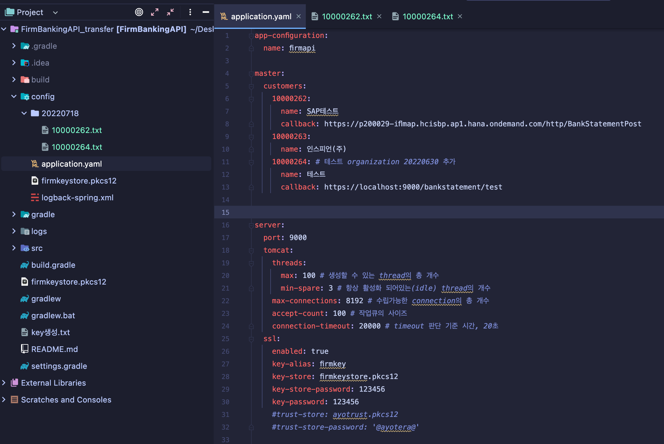
과제 설명
고객 정보 관리
Notes:
두번째로는 기존 코드에서는 고객에 대한 정보를 별도의 데이터베이스로 관리하는 것이 아닌,
Config 파일이나, 텍스트 파일에서 정보를 관리하고 있었습니다.
직접 데이터베이스 테이블을 설계한뒤, 서버와 데이터베이스를 연동시키는 작업이 필요하였습니다. 그후, 데이터를 관리하기 위한 관리자 페이지도 제작하여야 했습니다.

Slide 5
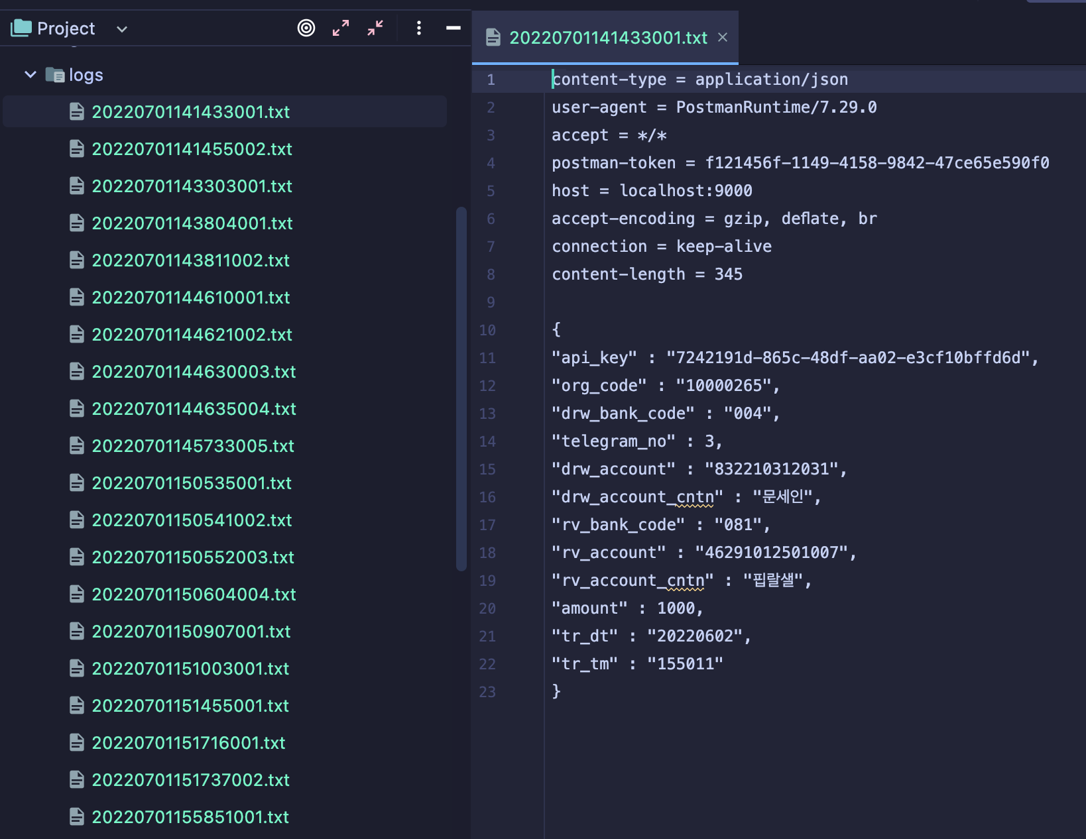
과제 설명
모니터링
Notes:
마지막으로 모니터링 입니다.
기존에는 보이시는 것과 같이 log라는 폴더 안에 다음과 같이 텍스트 파일로 시간에 따라 적재를 해왔습니다.
다만, 이 경우 정확히 어느 단계에서 발생한 log 인지, 에러는 발생하였는지에 대하여 트래킹을 하기 힘들었습니다.
따라서, 현재와 같이 폴더안에 텍스트 파일로 로그를 저장하는 것이 아닌 로그를 위한 별도의 데이터베이스 테이블을 설계하여, 데이터베이스에 로그를 기록하여
로그 트래킹을 더욱 용이하게 해야 했습니다.

Slide 6
과제 분석
세부적인 Task별 구분
거래명세, 이체 결과 조회 기능 구현
2. 고객 정보 관리를 위한 데이터베이스 구축 및 연동
캐시 적용
Eureka + API Gateway 적용
관리자를 위한 Admin Web Console 제작
Prometheus + Grafana를 이용한 데이터 시각화
송수신시 모니터링을 위한 로그 저장
유의사항
모든 코드는 재사용성을 최대한 고려하며 작성해야 한다.
모든 서버는 HTTPS 기반으로 실행되어야 한다.
제공된 기능들의 Request Body는 JSON형식으로 전송하는 것이 원칙이다.
모든 결과는 REST기반의 JSON으로 리턴을 해주어야 한다.
5 모든 코드들은 제공된 규격서를 기반으로 작성되어야 한다.
Notes:
앞에서 크게 세가지로 나누어보았던 과제들을 좀 더 세분화하여 진행해보았습니다.
과제를 진행하는 과정에서 추가적으로 고려해야 했던 요소들 5가지를 정리해보았습니다.
먼저, 추후에 확장가능성이 있으므로, 모든 코드들은 항상 재사용이 될 수 있습니다. 따라서, 최대한 재사용성을 고려하여 기능을 제작하였습니다.
두번째는, 작동하는 모든 서비스들은 HTTPS 프로토콜을 기반으로 하여야 하고, 요청을 할때 body 데이터는 JSON 형식으로 전송하여야 합니다.
마찬가지로 모든 결과들은 REST 기반의 JSON으로 리턴을 해주어야 합니다.
마지막으로는 모든 코드들은 제공된 pptx 파일과 규격서를 기반으로 작성되어야 합니다.
위의 사항들에 유의를 하며 과제를 진행하였습니다.

Slide 7
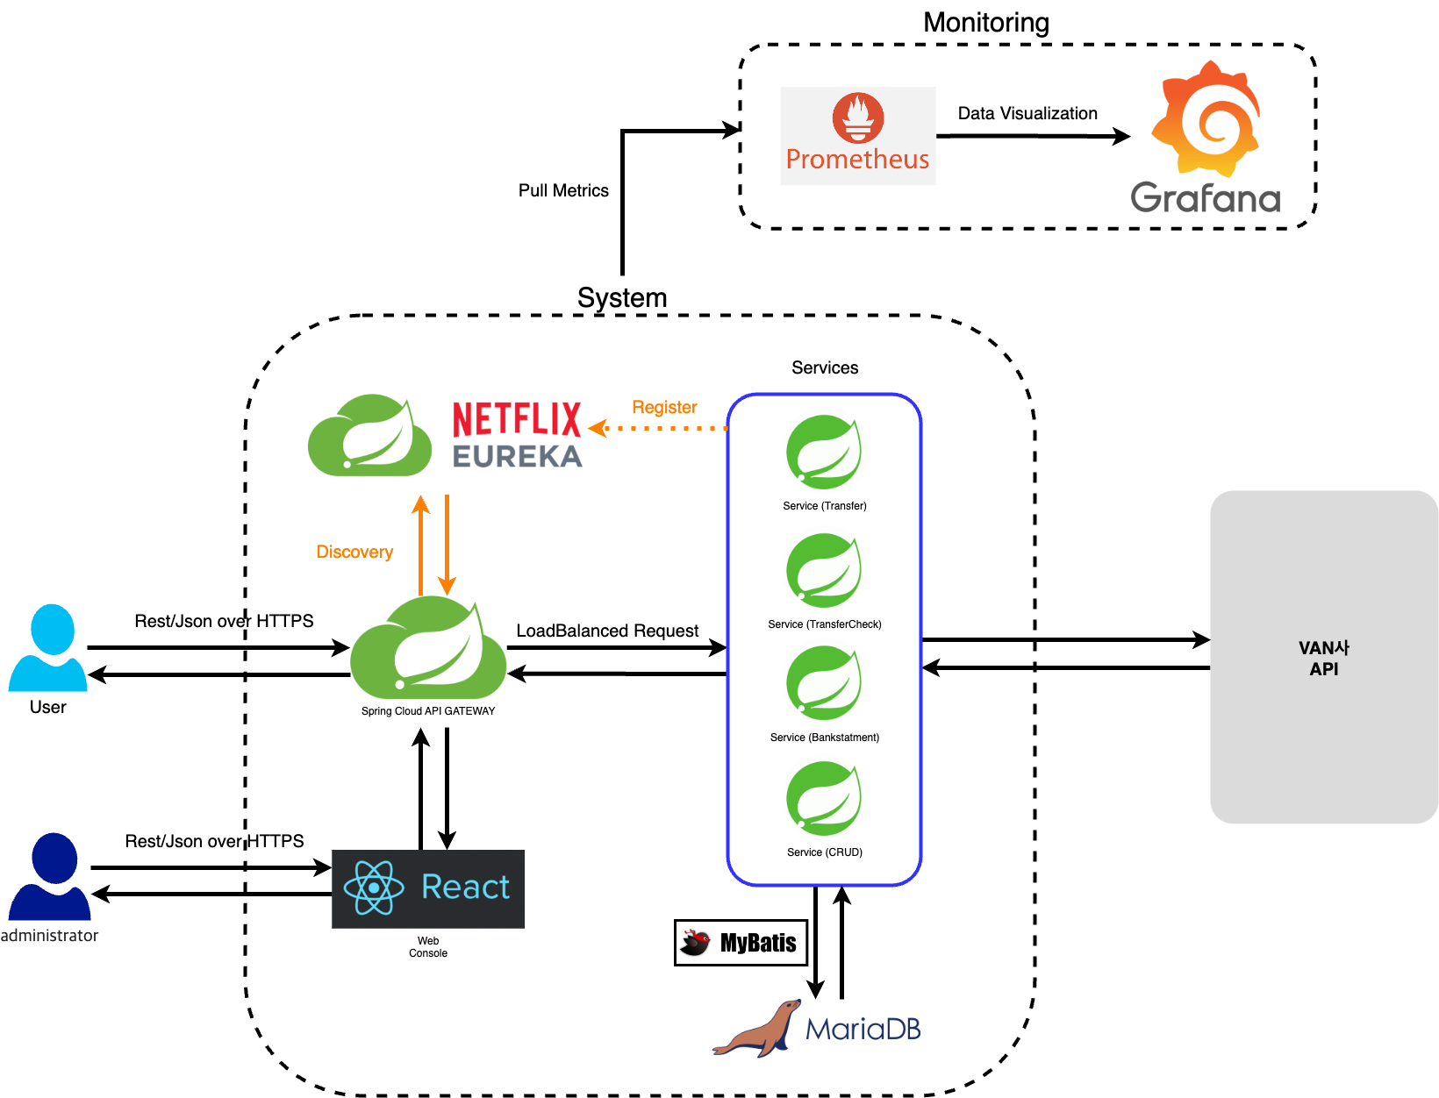
시스템 아키텍쳐
Notes:
본 과제를 진행하며 설계한 아키텍쳐 입니다.
해당 서버가 제공하는 기능 각각을 서비스로 분리를 하였습니다.
이것들을 Spring Cloud Netflix Eureka로 등록시켜주었습니다.
그 후, Spring Cloud API GATEWAY를 두었습니다.
메인 데이터베이스는 MariaDB를 사용하였고, AWS RDS MariaDB를 사용하여 데이터베이스를 구축하였습니다.
각각의 서비스는 MyBatis 라이브러리를 이용하여 데이터베이스와 연동을 하였습니다.
관리자 페이지는 리액트로 구성을 하였고, 이것 역시 게이트웨이를 지나도록 하였습니다.
마지막으로 프로메테우스를 통해 구성한 시스템에 대한 메트릭정보를 수집하고, 그라파나를 이용하여 시각화를 해보았습니다.

Slide 8
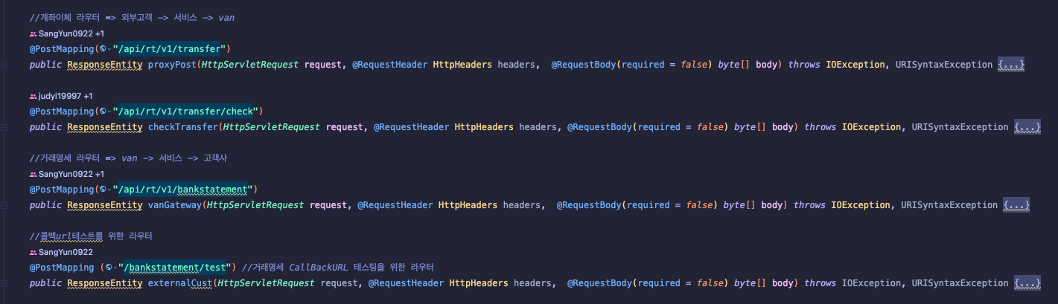
개발 내용 _거래명세, 이체 결과 조회 기능 구현
거래명세, 이체 결과 조회 기능 구현
➔ 기존에 작성된 이체
➔ 이체결과조회
➔ 거래명세
Notes:
앞서 말씀드렸다 시피, 기존에는 이체로직만 존재하여 이체에 대한 라우터만 존재하였습니다.
추가적으로 거래명세, 이체결과조회 기능을 구현해야 했는데,
각각 기능마다 별도의 라우터를 만들어서, 가이드에 나타나있는
명세, 이체 결과 조회 요구사항에 맞는 작업을 처리해서 반환해주도록 구현하였습니다.
실제 동작하는 모습은 추후에 영상으로 첨부하도록 하겠습니다.

Slide 9
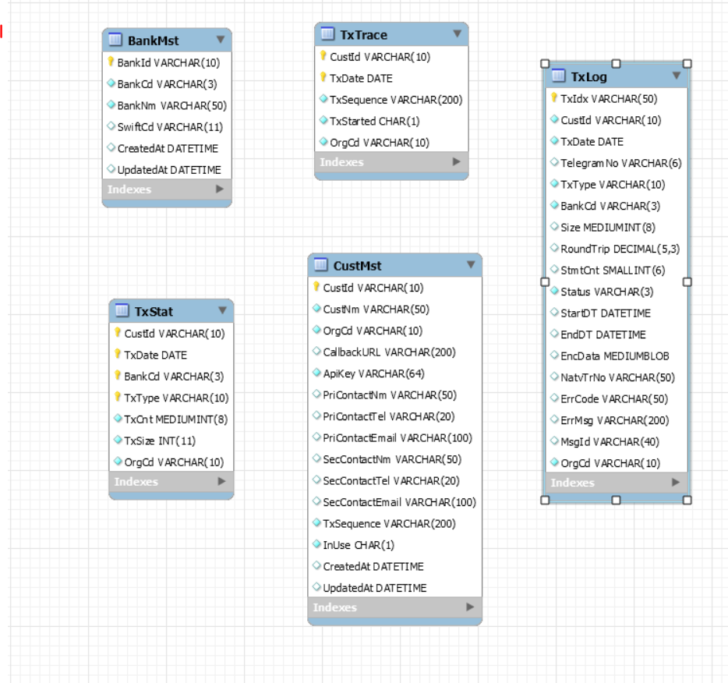


개발 내용 _고객 정보 관리를 위한 데이터베이스 구축 및 연동
Java의 Mybatis 프레임워크를 사용하여 관계형 데이터베이스 사용
CustMst : 고객 정보 테이블
BankMst : 은행 정보 테이블

Slide 10
개발 내용 _캐시 적용
Local Memory 캐시 적용 :
- 계좌이체 혹은 명세서 콜백을 위해서는 반드시 DB쿼리가 필요. 따라서, 잦은 호출이 필요하다.
- DB호출이 잦은 대신, 그에 비해 데이터 수정은 드물게 일어난다.
- 처리속도 향상이 주 목적 -> local Memory 캐시
SpringBoot ConcurrentMap Cache 적용
Notes:
보이는 사진은 이체시에 실행되는 Mybatis를 이용한 데이터베이스 연동 결과 입니다.
이체시에 보내지는 request body에 기재된 데이터를 기반으로 데이터베이스에서 쿼리를 하여, 고객이 유효한지 등의 체크를 거치고, 정보를 가져오게 됩니다.
따라서, 매 요청시 마다 데이터베이스 접근은 필수적으로 발생하였습니다.
현재 구현된 동작들에는 다음과 같은 특징들이 있습니다.
처리 속도 최적화를 시키기 위하여, 캐시를 도입하기로 하였습니다.
처리속도 향상이 주 목적이므로, 네트워크 트래픽이 발생할 수 있는 Redis를 차용하는 것 대신 local Memory 캐시를 차용하기로 하였고,
여러 local Memory 캐시들중 스프링부트에서 기본으로 제공한, ConcurrentMap Cache를 적용시켰습니다.

Slide 11
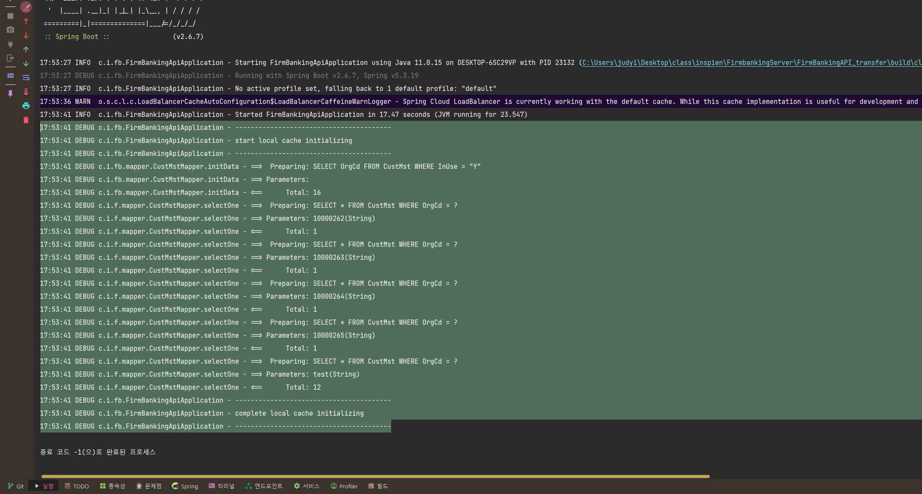
개발 내용 _캐시 적용
Local Memory 캐시 적용 :
Notes:
다음과 같은 방식으로 적용시켰습니다.
모든 서비스들이 실행되었을때, DB에 접근하여, 고객 정보를 로컬 캐시에 등록을 하게 됩니다.
그 후, 요청이 오게 되면 기존과 달리 DB쿼리가 아닌 값을 바로 가져오는 것을 볼 수 있습니다.

Slide 12
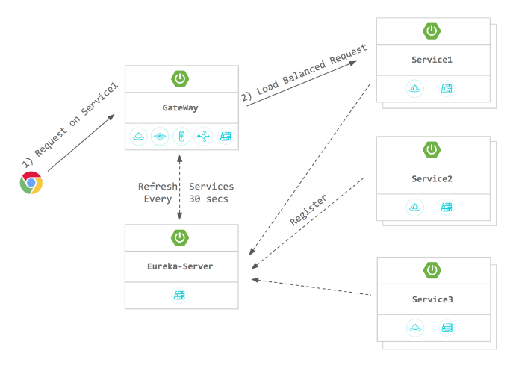
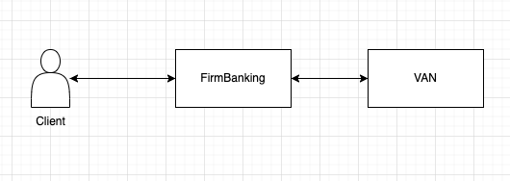
개발 내용 _Eureka + API Gateway
Eureka + API Gateway
Notes:
기존에는 하나의 코드안에 모든 로직이 있는 구조이며, 하나의 코드를 실행함으로써, 모든 로직을 처리하는 구조였습니다.
이 경우, 실행한 하나의 서버에 장애가 발생할 경우, 전체 서비스를 지속불가능한 문제가 발생하였습니다.
따라서, 이것을 개선하기 위하여, 서버 이중화를 하였습니다.
Eureka와 Spring Cloud API Gateway를 이용하여 여러개의 서버를 묶어주어 하나의 서버가 죽더라도 운용하는데 문제가 없도록
기존 구성을 변경해야만 했습니다.

Slide 13
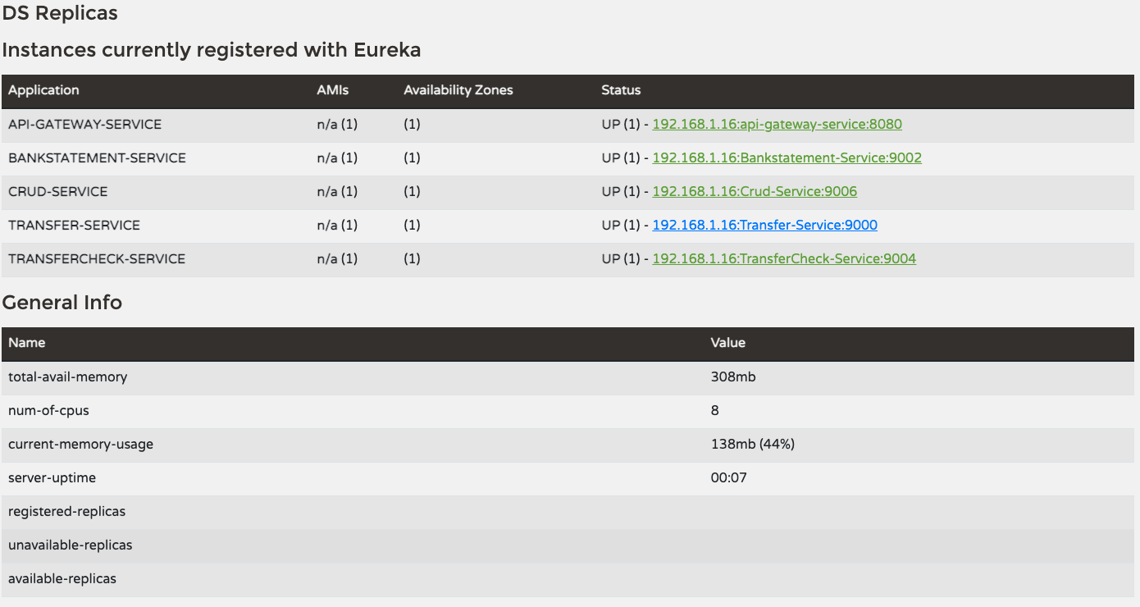
개발 내용 _Eureka + API Gateway
Eureka + API Gateway
Notes:
제공된 기능인 이체, 거래명세, 이체결과조회 등, 기능마다 서비스로 분리하여 이것을 eureka 서버에 등록시켰습니다.
그후 API Gateway를 이용하여 모든 서비스들에 대한 요청을 받도록 하였습니다.
따라서, 분리된 서비스에 대한 요청을 모두 API Gateway가 받고 API Gateway는 Eureka 서버로 부터 어느서비스에 요청을 전달해줄지에 대한 정보를 받아 해당 서비스로 요청을 전달하여 로직을 수행하게 되도록 하였습니다.

Slide 14
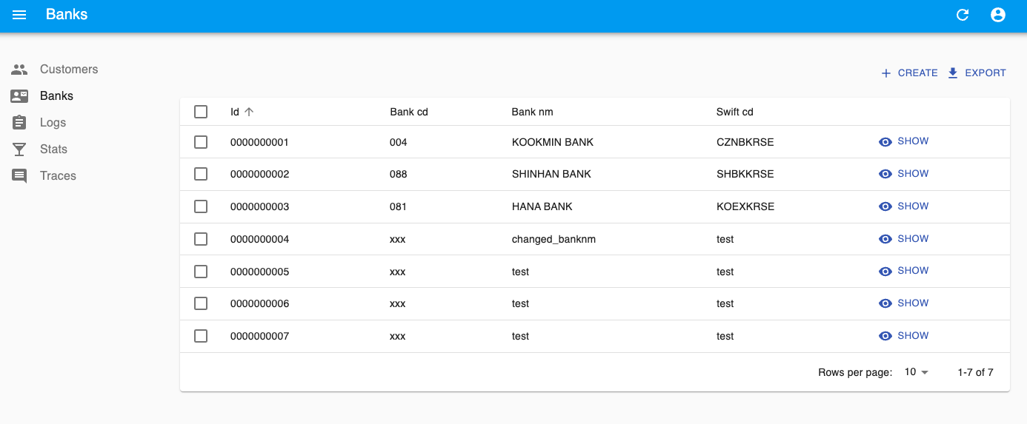
개발 내용 _Admin Web Console
관리자를 위한 Web Console 제작
Notes:
관리자가 고객정보관리, 사용자 관리등과 같은 작업을 더욱 용이하게 하기 위하여
어드민 페이지를 제작하였습니다. 해당 페이지는 React를 이용하여 제작을 하였습니다.
어드민 페이지는 데이터베이스에 담긴 모든 테이블과 데이터들을 보여주며, 우측에 SHOW 버튼을 누르게 되면, 해당 데이터에 대한 더 자세한 정보를 볼 수 있도록 하였습니다.
로그 정보를 제외한 고객정보와 은행정보가 담긴 Master 테이블들은 추가적으로 CRUD 작업이 가능하도록 하였습니다.
추가기능으로, 우측 상단에 있는 EXPORT버튼을 누르게 되면, 현재 보이는 페이지에 기재된 데이터들이 CSV 파일로 추출됩니다.

Slide 15
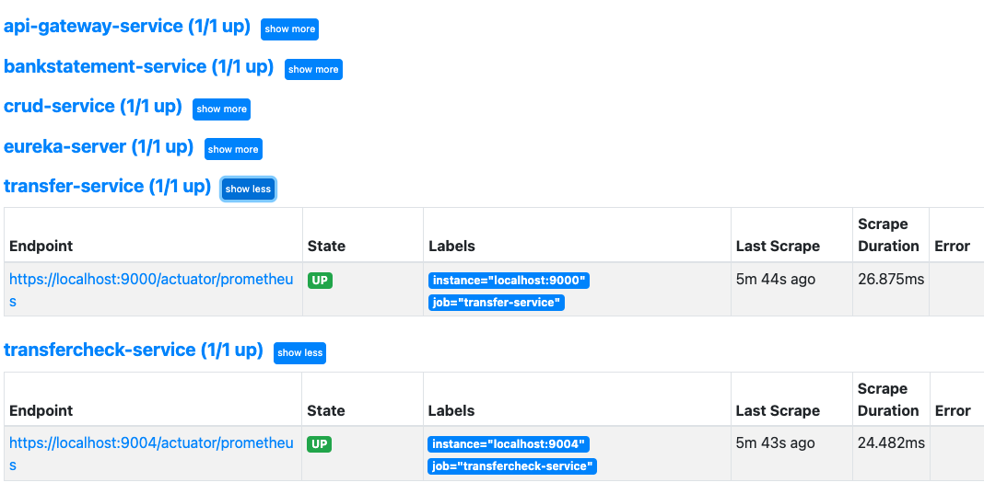
개발 내용 _Prometheus + Grafana
Prometheus + Grafana
Notes:
각 서비스마다 메트릭 정보를 수집하기 위하여,
각 서비스 yaml파일에 프로메테우스의 endpoint에 접근할 수 수정해주었습니다.
설정을 완료하면, 다음과 같이 프로메테우스 웹 콘솔에 target에 기록되는 것을 볼 수 있습니다.

Slide 16
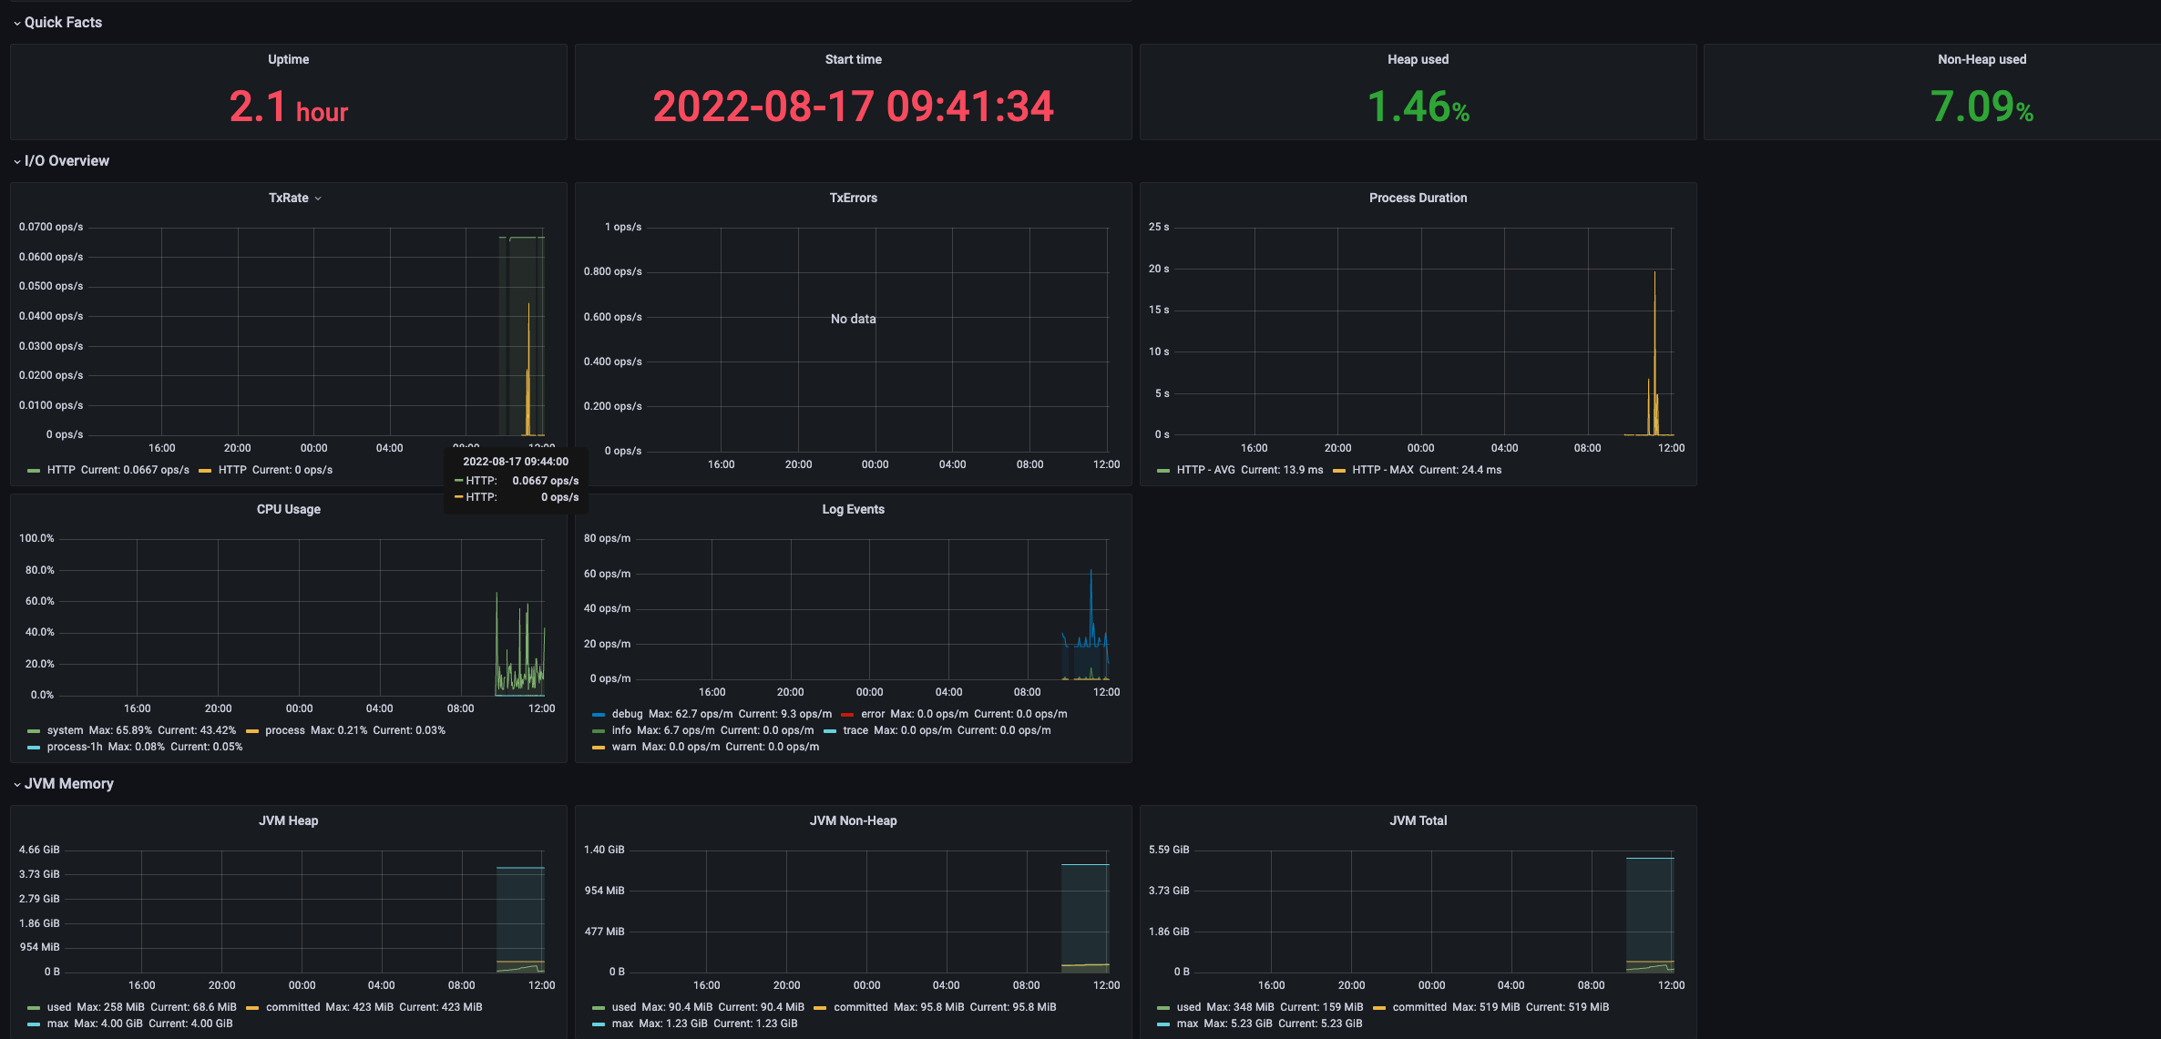
개발 내용 _Prometheus + Grafana
Prometheus + Grafana
Notes:
이를 그라파나로 시각화를 더 강화해보았습니다.
TxRate는 분당 평균적으로 몇개의 http 요청이 들어오는지를 나타내고
가운데 error는 각 인스턴스에 에러가 발생했다면 언제 서버오류가 몇개 발생했는지를 나타내줍니다.
Duration은 1분동안 들어온 요청에 대한 평균 처리속도를 측정하여 나타내줍니다.
마지막에는 현재 각 인스턴스는 로컬캐시를 사용중이기 떄문에 heap 사용률또한 나타나게 해주었습니다.

Slide 17
개발 내용 _송수신시 모니터링을 위한 로그 저장
Java의 Mybatis 프레임워크를 사용하여 관계형 데이터베이스 사용
TxLog : 전체 로그 저장
TxStat : 시스템으로 들어온 모든 요청 저장
TxTrace : 시스템내의 유일한 데이터인 TxSequence 관리

Slide 18
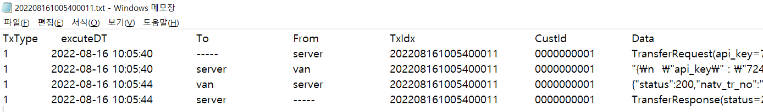




개발 내용 _ 송수신시 모니터링을 위한 로그 저장
세부적인 데이터 흐름을 file로 저장
거래 타입
1 - transfer
2 - transfer check
3. - bankstatement
각 단계별
실행 시간
각 단계별
보내는 주체
각 단계별
받는 주체
해당 transaction ID
해당 transaction의 customer ID
각 단계에서
요청/응답 받는
데이터
SAP
CPI
클라우드
뱅킹서비스
(인스피언)
②이체요청
VAN社
중계서버
① 이체요청
④ 결과전송
③결과반환

